Slide 1
Elektronikai Áramkörök Tervezése és Megvalósítása
3. óra
2016. Szeptember 19.
Mellár János
v 3.0. 2016.09.05.

Slide 2
Tartalom
Cadsoft - Eagle
Eagle – Control Panel
Fontosabb beállítási lehetőségek
Menük
Eagle – Schematic
Parancsok/Ikonok

Slide 3
Cadsoft - Eagle
Cadsoft honlapja: https://cadsoft.io/
Eagle 7.6 letöltése: https://cadsoft.io/

Slide 4
Eagle Freeware
Maximális panelméret: 100 x 80 mm
Maximálisan 2 réteg PCB
Kapcsolási rajz egyetlen oldalnyi terjedelmű lehet

Slide 5
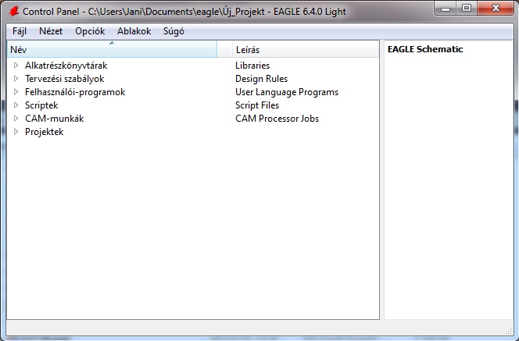
Eagle – Control Panel

Slide 6
Eagle – Control Panel
Alkatrészkönytárak
Rendelkezésre álló alkatrészek
Tervezési szabályok
Board tervezéséhez
Felhasználói programok
Scriptek
CAM-munkák
Projektek

Slide 7
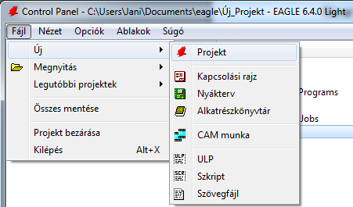
Control Panel – Menu Bar
Új projekt létrehozása
Fájl → Új → Projekt

Slide 8
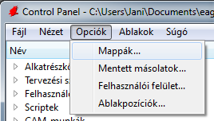
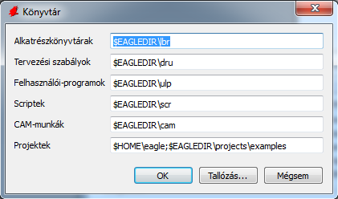
Control Panel – Menu Bar
Könyvtár mappa/k beállítása
Opciók → Mappák…

Slide 9
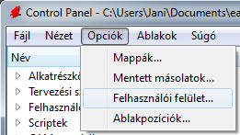
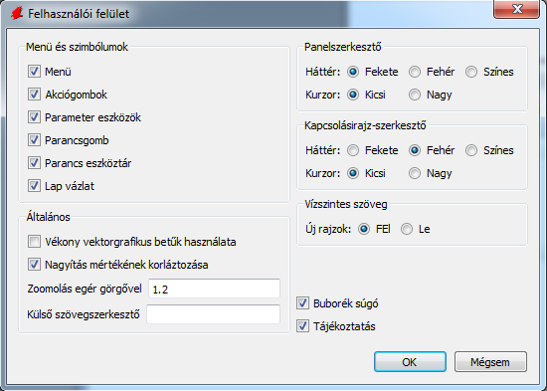
Control Panel – Menu Bar
Felhasználói felület beállítása
Opciók → Felhasználói felület…

Slide 10
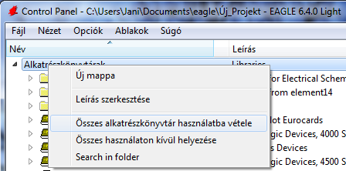
Control Panel – Alkatrészkönyvtárak használatba vétele
Alkatrészkönyvtárak használatba vétele
Control Panel → Alkatrészkönyvtárak → Jobb egér klikk (Alkatrészkönyvtárakra) → Összes alkatrészkönyvtár használatba vétele

Slide 11
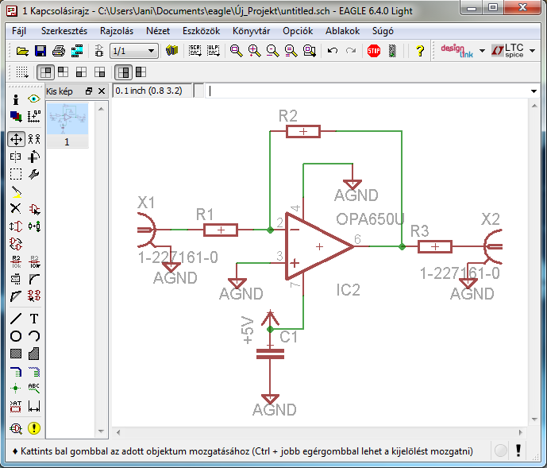
Eagle – Schematic
Action
Toolbar
Command
Parameters
Command
Toolbar

Slide 12
Schematic – Command Parameters
Parancs függő paraméterek
Grid
Rács nagyságának és mértékegységének beállítása

Slide 13
Schematic – Action Toolbar
Fájl megnyitás
Fájl mentése
Nyomtatás
CAM processor
CAM fájlok készítése
Board megnyitás/készítés
Új/Betölt/Eltávolít Schematic

Slide 14
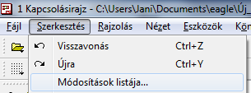
Schematic – Action Toolbar
Ablak
Minden látszódjon (ALT+F2)
Nagyítás (F3)
Kicsinyítés (F4)
Újra rajzol (F2)
Kijelölésre nagyítás
Visszavonás/Újra
Szerkesztés → Módosítások listája

Slide 15
Schematic – Command Toolbar
Info
Megmutatja a kijelölt objektum tulajdonságait
Show
Kiemeli a kijelölt objektumot
Parancssor : Show R1 , Show @ R1
Display
Megjelenítési rétegek be/kikapcsolása
Mark
A következő egér kattintással egy új származtatási koordinátát (0 , 0) lehet lerakni

Slide 16
Schematic – Command Toolbar
Move
Alkatrészek/Objektum mozgatása
Jobb egér kattintásra objektum/ok fogatása
Csoportos mozgatás: bal egér katt , majd bal egér katt , kapcsolási rajzon bal egér gombot lenyomva, az egeret mozgatva kijelölni az objektumokat, egér gombot felengedni, jobb egér katt, menüből kiválasztani a Move: Csoport opciót
Csoportos mozgatás: bal egér katt , majd bal egér katt , kapcsolási rajzon bal egér gombot megnyomva, az egeret mozgatva, majd újra megnyomva a bal egér gombot, kijelölni az objektumokat (be kell zárni a polígont), jobb egér katt, menüből kiválasztani a Move: Csoport opciót

Slide 17
Schematic – Command Toolbar
Copy
Alkatrészek/Objektum másolása
Bal egér kattintás az objektumra
Csoportos másolás: bal egér katt , majd bal egér katt , kapcsolási rajzon bal egér gombot lenyomva, az egeret mozgatva kijelölni az objektumokat, egér gombot felengedni, jobb egér katt, menüből kiválasztani a Copy: Csoport opciót
Csoportos mozgatás: bal egér katt , majd bal egér katt , kapcsolási rajzon bal egér gombot megnyomva, az egeret mozgatva, majd újra megnyomva a bal egér gombot, kijelölni az objektumokat (be kell zárni a polígont), jobb egér katt, menüből kiválasztani a Copy: Csoport opciót

Slide 18
Schematic – Command Toolbar
Mirror
Objektum tükrözése
Rotate
Objektum elforgatása 90°-kal óramutató járásával ellentétes irányban
Csoportos forgatás
Group
Csoportos mozgatás, másolás, forgatás, törlés
Change
Objektum tulajdonságainak (pl.: szélesség, méret)módosítása/ellenőrzése

Slide 19
Schematic – Command Toolbar
Paste
Vágólapon lévő objektum/ok beillesztése
Delete
Objektum törlése
Csoportos törlés (mint pl mozgatásnál)
Alkatrészt/Objektumot Schematicon lehet törölni
Add
Alkatrészek hozzáadása a Schematichoz
Keresési funcióval
Pinswap
Két vezeték megcserélése az objektumon, feltéve ha a két tű ugyanazon a csereszinten van definiálva

Slide 20
Schematic – Command Toolbar
Gateswap
Két ekvivalens kapu megcserélése, feltéve ha a két kapu ugyanazon a csereszinten van definiálva
Replace
Objektum cserélése
Name
Komponensek, vezetékek, buszok elnevezése
Value
Komponensek értékeinek beállítása

Slide 21
Schematic – Command Toolbar
Smash
Elszeparálja az alkatrésztől a nevét, értékét és utána szöveg attribútumként lehet kezelni ezeket
Miter
Lekerekíti a vezetékek összekapcsolását
Split
Törést lehet vezetékre tenni
Invoke
Eszközök szimbólumainak (kapuinak) megmutatása, több esetén lerakása a schematicra

Slide 22
Schematic – Command Toolbar
Wire
Vonal rajzolása
Text
Szöveg elhelyezése a schematicon
Circle
Kör rajzolása
Arc
Körív rajzolása
Rect
Téglalap rajzolás

Slide 23
Schematic – Command Toolbar
Polygon
Polygon rajzolása
Bus
Busz vonal létrehozása (vezetékek összefűzése)
Net
Vezetékek rajzolása
Az azonos nevű vezetékek csatlakoznak
Ezzel javasolt áramköri elemeket összehuzalozni
Junction
Vezetékek csatlakozása

Slide 24
Schematic – Command Toolbar
Label
Vezetékek vagy buszok nevének címkéjét jeleníti meg
Megváltoztatni a NAME paranccsal lehet
Attribute
Komponensek tulajdonságait lehet megadni
Dimension
Méretjelző vonalat lehet létrehozni
ERC (Electrical Rule Check)
Ellenőrzi a kapcsolást a tervezési szabályok szerint

